Slide 1

TEMPERATURA EN DIVERSOS LUGARES DE COLOMBIA
Nicolas Gutiérrez
Fabian Espitia

Slide 2

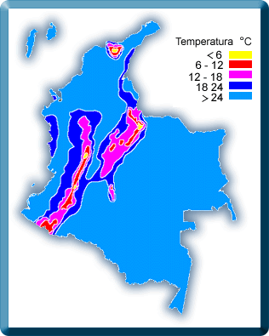
¿En que consiste nuestro proyecto?
Problema de regresión, En el cual , se determina el grado de temperatura promedio a lo largo del año, que se tendrá en diferentes zonas de Colombia , mediante un entrenamiento con datos acerca de la ciertas características dadas del lugar a evaluar.

Slide 3
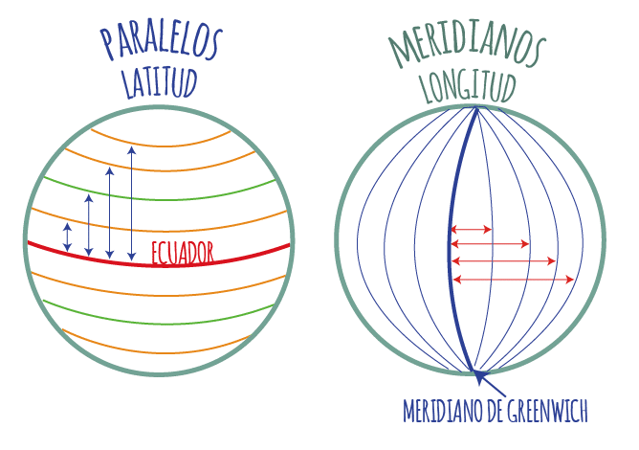
Caracteristicas

Slide 4
